Slide 1


Přednáška IV.
Náhodná veličina, rozdělení pravděpodobnosti a reálná data
Náhodná veličina
Rozdělení pravděpodobnosti náhodných veličin
Normální rozdělení a rozdělení příbuzná
Transformace náhodných veličin

Slide 2
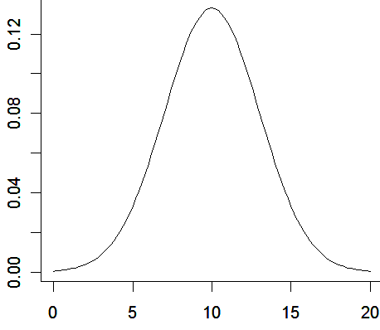
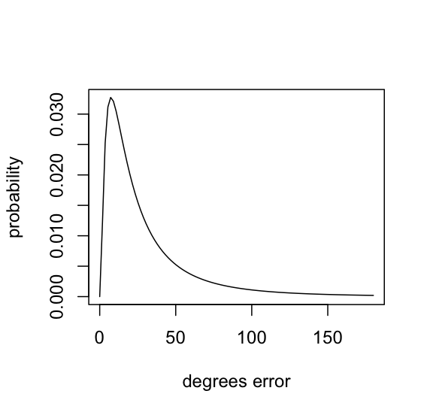
Opakování – popis dat
Co chceme u dat popsat?
Jak to můžeme udělat?

Slide 3
1. Náhodná veličina

Slide 4

Pojem náhodná veličina
Číselné vyjádření výsledku náhodného pokusu. Matematicky je to funkce, která každému elementárnímu jevu ω z Ω přiřadí hodnotu X(ω) z nějaké množiny možných hodnot.
Náhodná veličina se netýká pouze kvantitativních proměnných. Číselné vyjádření výsledku náhodného pokusu může popisovat i pohlaví.
Chování náhodné veličiny lze popsat pomocí rozdělení pravděpodobnosti:
  Funkce zadaná analyticky
  Výčet možností a příslušných pravděpodobností

Slide 5
Význam náhodných veličin
Množina Ω často není známa (může být i nekonečná) a nejsme tak schopni ji popsat. Náhodná veličina převádí Ω na čísla, se kterými se pracuje lépe.
Neznáme-li Ω, nejsme schopni popsat ani X, ale jsme schopni ho pozorovat.
Základní prostor Ω
Jev A
Pravděpodobnost P
Náhodná veličina X
ω₁
0
P(A)
1
R
0
x
R

Slide 6
Pravděpodobnostní chování náhodné veličiny
Pravděpodobnostní chování náhodné veličiny je jednoznačně popsáno tzv. rozdělením pravděpodobnosti náhodné veličiny .
Rozdělením náhodné veličiny X definované na prostoru s pravděpodobností P rozumíme předpis, který jednoznačně určuje všechny pravděpodobnosti typu
pro každou .
Distribuční funkce
Hustota – spojité náhodné veličiny
Pravděpodobnostní funkce – diskrétní náhodné veličiny

Slide 7
Opět vztah populace × vzorek
Rozdělení pravděpodobnosti představuje model cílové populace.
Pomocí vzorku (naměřených pozorování) se ptáme, jestli byl model správný – snažíme se z dat usuzovat na vlastnosti tohoto rozdělení pravděpodobnosti.
Hypotéza
Model cílové populace
Experimentální vzorek
Ověření hypotézy na základě dat

Slide 8
Popis rozdělení pravděpodobnosti
Distribuční funkce popisuje rozdělení pravděpodobnosti kumulativním způsobem.
Hustota a pravděpodobnostní funkce popisují rozdělení pravděpodobnosti pro jednotlivé „body“ (respektive intervaly) na reálné ose.
Distribuční funkce a hustota, respektive pravděpodobnostní funkce, jsou navzájem ekvivalentní, tedy známe-li jednu nepotřebujeme druhou.

Slide 9
Distribuční funkce
Vyjadřuje pravděpodobnost, že náhodná veličina X nepřekročí dané x na reálné ose.
Vlastnosti distribuční funkce?

Slide 10
Distribuční funkce
Vyjadřuje pravděpodobnost, že náhodná veličina X nepřekročí dané x na reálné ose.
Vlastnosti distribuční funkce:
Neklesající
Zprava spojitá

Slide 11
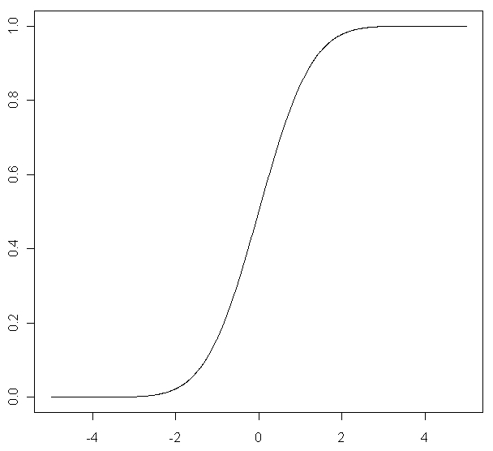
Distribuční funkce

Slide 12
Výběrová distribuční funkce
Distribuční funkce je teoretická záležitost, která definuje pravděpodobnostní model pro náhodnou veličinu X. Často neznáme její přesné vyjádření.
Výběrová distribuční funkce je charakteristika pozorovaných dat. Je odhadem teoretické distribuční funkce (je-li vzorek reprezentativní).
Vyjádření:

Slide 13
Výběrová distribuční funkce – příklad
Výška studentů 2. ročníku Matematické biologie

Slide 14
Spojité a diskrétní náhodné veličiny
Náhodné veličiny dělíme dle podstaty na:
Spojité – mohou nabývat všech hodnot v daném intervalu.
Diskrétní – mohou nabývat nejvýše spočetně mnoha hodnot.
Spojitou náhodnou veličinu X s distribuční funkcí F(x) charakterizuje tzv. hustota pravděpodobnosti, což je funkce taková, že platí:
Diskrétní náhodnou veličinu X s distribuční funkcí F(x) charakterizuje tzv. pravděpodobnostní funkce, což je funkce taková, že platí:

Slide 15
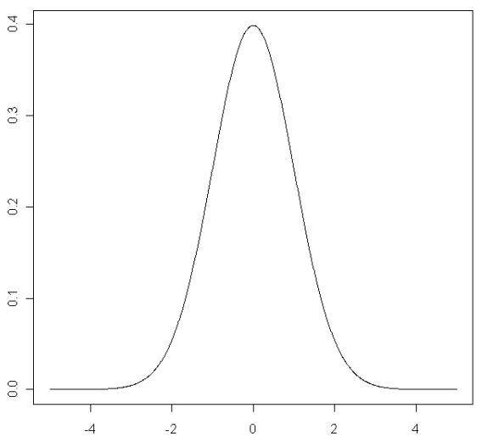
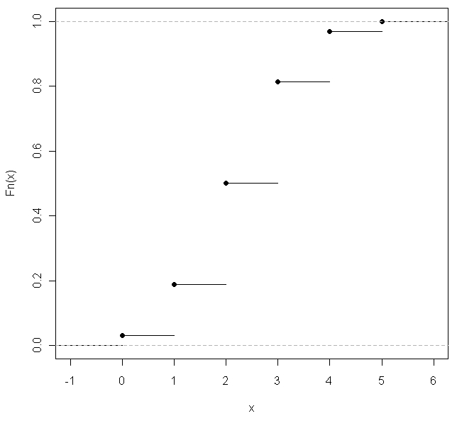
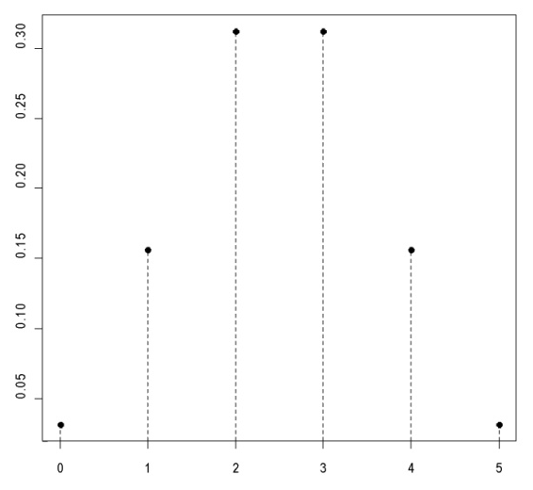
F(x) a f(x) a p(x)
Spojitá
náhodná
veličina
Diskrétní
náhodná
veličina

Slide 16
Spojité a diskrétní náhodné veličiny - příklady
Spojité náhodné veličiny:
  Medicína:
  Biologie:
Diskrétní náhodné veličiny:
  Medicína:
  Biologie:

Slide 17
Spojité a diskrétní náhodné veličiny - příklady
Spojité náhodné veličiny:
  Medicína: výška, váha, krevní tlak, glykémie, čas do sledované události, …
  Biologie: biomasa na m², listová plocha, pH, koncentrace látek ve vodě, ovzduší, …
Diskrétní náhodné veličiny:
  Medicína: počet krvácivých epizod, počet hospitalizací, počet dní po operaci do odeznění bolesti, …
  Biologie: počet zvířat na jednotku (plochu, objem), počet kolonií na misku, …

Slide 18
Kvantilová funkce
Inverzní funkce k distribuční funkci, výsledkem není pravděpodobnost, ale číslo na reálné ose, které odpovídá určité pravděpodobnosti.
Distribuční funkce
Kvantilová funkce
P
Spojitá náhodná
veličina
x

Slide 19
2. Charakteristiky náhodných veličin

Slide 20
Co chceme u dat popsat?
Kvalitativní data – četnosti (absolutní i relativní) jednotlivých kategorií.
Kvantitativní data – těžiště a rozsah pozorovaných hodnot.

Slide 21
Charakteristiky náhodných veličin
Distribuční funkce, hustota a pravděpodobnostní funkce popisují chování náhodné veličiny sice kompletně, ale trochu neprakticky – složitě.
Jsou definovány dvě charakteristiky, které odráží vlastnosti rozdělení jedním číslem: střední hodnota a rozptyl.
Střední hodnota je definována
pro spojitou náhodnou veličinu X s hustotou f(x) jako integrál (pokud existuje):
pro diskrétní náhodnou veličinu X s pravděpodobnostní funkcí p(x) jako součet:

Slide 22
Charakteristiky náhodných veličin
Rozptyl je definován pro spojitou i diskrétní náhodnou veličinu X jako střední hodnota:
Pro výpočet je používán vzorec:
Nevýhoda rozptylu je, že není ve stejných jednotkách jako střední hodnota, proto se používá tzv. směrodatná odchylka – odmocnina z rozptylu.

Slide 23
Charakteristiky náhodných veličin
To, co nás zajímalo u pozorovaných dat má teoretický ekvivalent (ve smyslu pravděpodobnosti) ve formě charakteristik náhodných veličin:
Těžiště ≈ Střední hodnota
Rozsah ≈ Rozptyl
Těmto charakteristikám pak odpovídají parametry rozdělení pravděpodobnosti.
Charakteristiky však mohou být i lehce zavádějící: náhodná veličina nemusí nabývat své střední hodnoty. Příklad: Náhodná veličina X nabývá hodnot −1 a 1, obou s pravděpodobností 0,5. Její střední hodnota je 0!

Slide 24
Význam střední hodnoty
Jedná se o formu váženého průměru možných hodnot na základě jejich pravděpodobností.
Uvažujme diskrétní náhodnou veličinu
  X = {x₁, …, x_{k}}
  P(X=x₁) = p₁,…, P(X=x_{k}) = p_{k}
Pak střední hodnota má tvar:
Váhu pro jednotlivé hodnoty
hraje jejich pravděpodobnost
Jednotlivé možné hodnoty

Slide 25
K čemu všechny ty funkce a čísla vlastně jsou?
Popis vlastností cílové populace – na základě pozorovaných dat (histogram, box plot, popisné statistiky) jsme schopni usuzovat na charakter rozdělení pravděpodobnosti sledované veličiny. Dokonce jsme schopni otestovat míru shody s teoretickým rozdělením.
Srovnání vlastností cílové populace/populací – na základě pozorovaných dat a našich předpokladů o teoretickém modelu (hypotéz) jsme schopni pomocí statistických testů srovnávat vlastnosti jedné nebo více cílových populací.
Predikce vlastností cílové populace – nevyvrátíme-li na základě pozorovaných dat platnost teoretického modelu, jsme schopni se ptát, jak a s jakou pravděpodobností se bude cílová populace v budoucnu chovat.

Slide 26
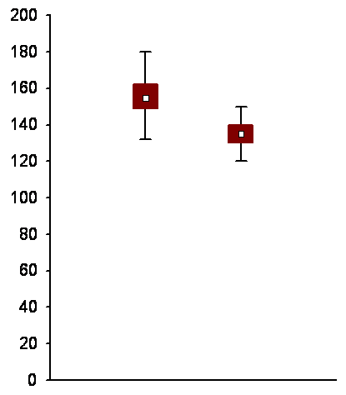

Příklad – srovnání
Pacienti s hypertenzí, léčení ACE-I nebo AIIA.
Teď předbíháme:
Vizualizace a popis → zhodnotíme tvar rozdělení a přítomnost odlehlých hodnot.
Testem můžeme ověřit normalitu hodnot.
Testem můžeme ověřit rovnost rozptylů.
Rozhodneme o aplikovatelnosti jednotlivých testů.
Pacienti s ACE-I
Pacienti s AIIA
N = 1 416
N = 1 394
mmHg
Medián
25%-75%
5%-95%
0
12
0
12
TKs v sedě (mmHg) | B ACE-I | B AIIA | p-hodnota A vs. B
Čas 0 – medián | 155 | 155 | 0,929
Čas 12 měsíců - medián | 135 | 135
p-hodnota 0 vs. 12 | <0,001 | <0,001

Slide 27
3. Normální rozdělení pravděpodobnosti a rozdělení z něj odvozená

Slide 28
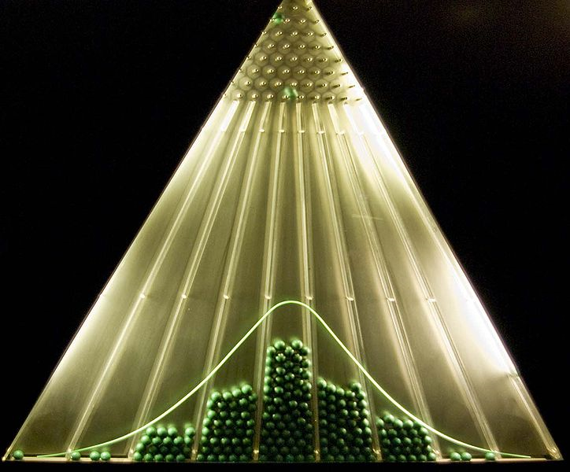
Normální rozdělení pravděpodobnosti
Klíčové rozdělení pravděpodobnosti. Jak pro teoretickou statistiku, tak pro biostatistiku.
Označení „normální“ neznamená, že by bylo normálnější než ostatní rozdělení.
Popisuje proměnné, jejichž hodnoty se symetricky shlukují kolem střední hodnoty. Rozptyl kolem střední hodnoty je dán aditivním vlivem mnoha „slabě působících“ faktorů.
Příklad: výška člověka, krevní tlak

Slide 29
Normální rozdělení pravděpodobnosti
Je kompletně popsáno dvěma parametry:
  μ – střední hodnota, tedy E(X)
  σ² – rozptyl, tedy D(X)
  Označení: N(μ, σ²)
Hustota pravděpodobnosti:
Čím bychom mohli jednotlivé parametry normálního rozdělení odhadnout?

Slide 30
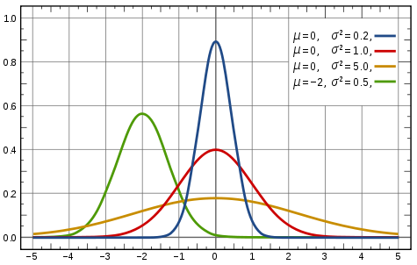
Normální rozdělení dle hodnot parametrů μ a σ²

Slide 31
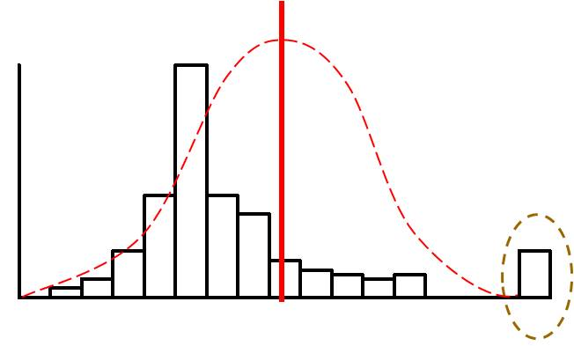
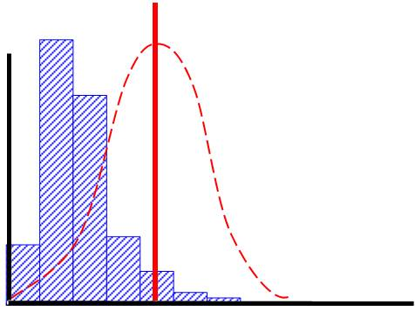
Normální rozdělení pravděpodobnosti
Normalita je klíčovým předpokladem řady statistických metod – zejména testů a modelů.
Není-li splněna podmínka normality hodnot, je špatně celý model se kterým daná metoda pracuje, což vede k neinterpretovatelným závěrům.
Její ověření je tak stejně důležité jako výběr správného testu.
Pro ověření normality existuje řada testů a grafických metod.

Slide 32
Standardizované normální rozdělení
Jakékoliv normální rozdělení může být převedeno (zatím schválně neříkám transformováno) na tzv. standardizované normální rozdělení:
Hustota pravděpodobnosti:
Klíčové rozdělení řady testů.
Výhoda je, že všechny hodnoty distribuční i kvantilové funkce jsou tabelovány a obsaženy ve všech dostupných softwarech.

Slide 33
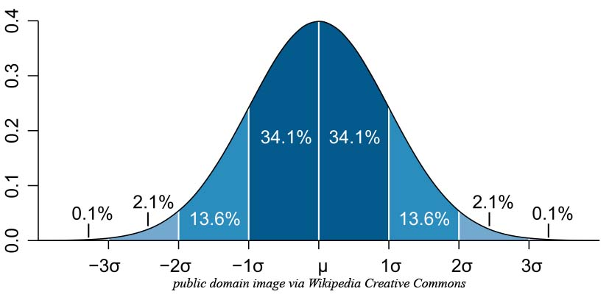
Pravidlo ±3 sigma
U normálního rozdělení lze vyčíslit procento hodnot, které by se měly vyskytovat v rozmezí ± x násobku směrodatné odchylky od střední hodnoty.
Lze říci, že v rozmezí μ ± 3σ by se mělo vyskytovat přes 99,5 % všech hodnot.
68,3 % všech hodnot
95,6 % všech hodnot
99,7 % všech hodnot

Slide 34
Pravidlo ±3 sigma – k čemu to je?
Lze ho použít pro jednoduché (ale pouze orientační) ověření normality rozdělení pozorovaných dat.
Příklad 1: Hladina sérového albuminu u 216 pacientů s cirhózou jater.
Sumarizace pozorovaných hodnot:
68,3 % všech hodnot
95,6 % všech hodnot
99,7 % všech hodnot

Slide 35
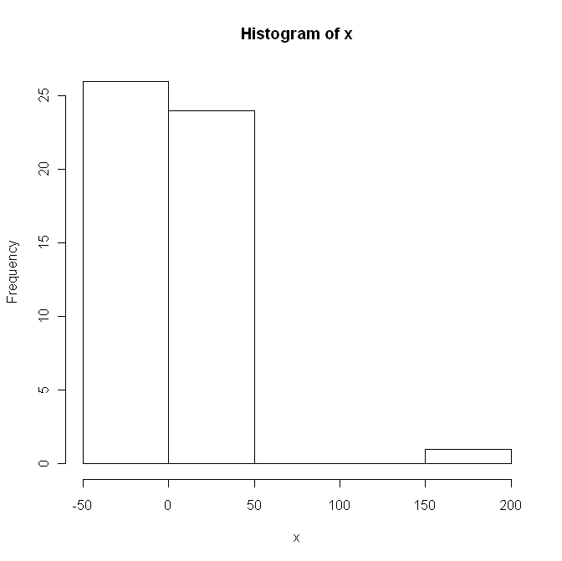
Pravidlo ±3 sigma – k čemu to je?
Příklad 2: Simulovaná data, 50 hodnot z N(0,1) + 1 odlehlá hodnota (200).
Sumarizace pozorovaných hodnot:

Slide 36
Pravidlo ±3 sigma – k čemu to je?
Pravidlo 3 sigma můžeme použít pro identifikaci odlehlých hodnot.
Pravidlo 3 sigma můžeme použít pro orientační ověření normality dat.

Slide 37
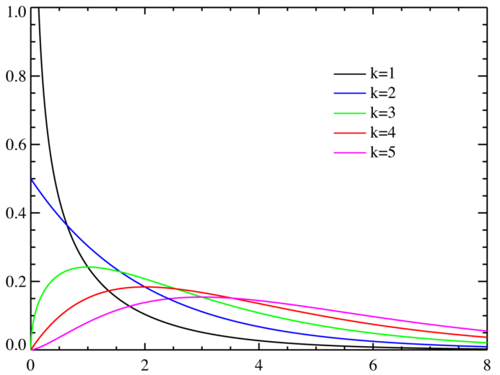
Chí-kvadrát rozdělení
Vzniká jako součet druhých mocnin k nezávislých náhodných veličin se standardizovaným normálním rozdělením, N(0,1). Konstanta k je nazývána počet stupňů volnosti.
Velký význam v teoretické statistice:
  Výpočet intervalu spolehlivosti pro rozptyl
  Testování hypotéz o nezávislosti kvalitativních dat
  Testy dobré shody

Slide 38
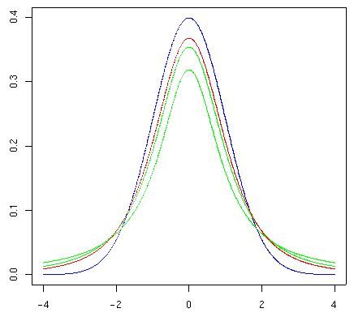
Studentovo t rozdělení
Charakterizuje rozdělení průměru jako odhadu střední hodnoty veličiny s normálním rozdělením, v případě, že neznáme rozptyl (což je téměř vždy).
Vzniká jako podíl dvou nezávislých veličin, jedné s rozdělením N(0,1) a druhé s rozdělením χ²(k). Parametrem t rozdělení je opět počet stupňů volnosti k.
Lze ho chápat jako aproximaci normálního rozdělení pro malé vzorky, pro velké velikosti souborů konverguje k normálnímu rozdělení.
Teoretický základ t testu.

Slide 39
Log-normální rozdělení
Náhodná veličina Y má log-normální rozdělení, když X=ln(Y) má normální rozdělení. A naopak, když X má normální, pak Y=exp(X) má log-normální.
Hustota:
Normální rozdělení – aditivní efekt faktorů
Log-normální rozdělení – multiplikativní efekt faktorů
Řada jevů v přírodě se řídí log-normálním rozdělením: délka inkubační doby infekčního onemocnění, abundance druhů, řada krevních parametrů (např. sérový bilirubin u pacientů s cirhózou), počet bakteriálních buněk v daném objemu,…

Slide 40
Binomické rozdělení
Diskrétní rozdělení, které popisuje počet výskytů sledované události (ve formě nastala/nenastala) v sérii n nezávislých experimentů, kdy v každém experimentu je stejná pravděpodobnost výskytu události a je p = θ.
Pravděpodobnostní funkce:
Základ binomických testů pro srovnávání výskytu sledovaných událostí v populaci nebo mezi populacemi.

Slide 41
Poissonovo rozdělení
Diskrétní rozdělení, které popisuje počet výskytů sledované události na danou jednotku (času, plochy, objemu), když se tyto události vyskytují vzájemně nezávisle s konstantní intenzitou (parametr λ).
Jedná se o zobecnění binomického rozdělení pro a .
Pravděpodobnostní funkce:
Střední hodnota, rozptyl:
Příklady: průměrný výskyt mutací bakterií na 1 Petriho misku, počet krvinek v poli mikroskopu, počet žížal vyskytujících se na 1 m², počet pooperačních komplikací během určitého časového intervalu po výkonu.

Slide 42
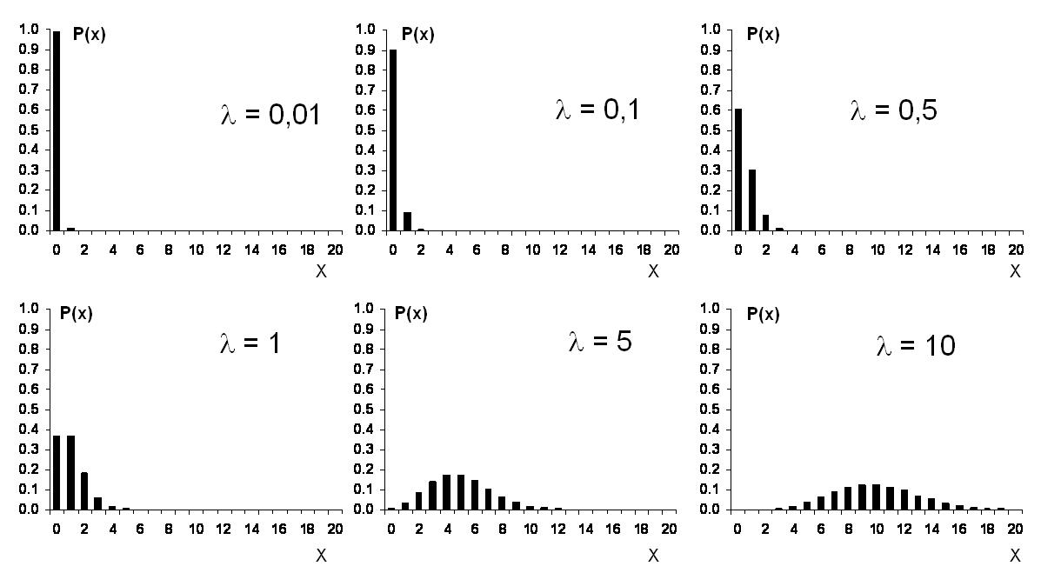
Poissonovo rozdělení – vliv λ

Slide 43
Exponenciální rozdělení
Spojité rozdělení, které popisuje délky časových intervalů mezi jednotlivými událostmi Poissonova procesu. Popisuje tedy časový interval mezi událostmi, když se tyto události vyskytují vzájemně nezávisle s konstantní intenzitou (parametr λ).
Hustota:
Střední hodnota, rozptyl:
Význam v analýze přežití, je to „nejjednodušší“ modelové rozdělení pro délku doby do výskytu sledované události – předpokládá totiž konstantní intenzitu (systém nemá paměť).
Zobecněním jsou další rozdělení: Weibullovo, Gamma.

Slide 44
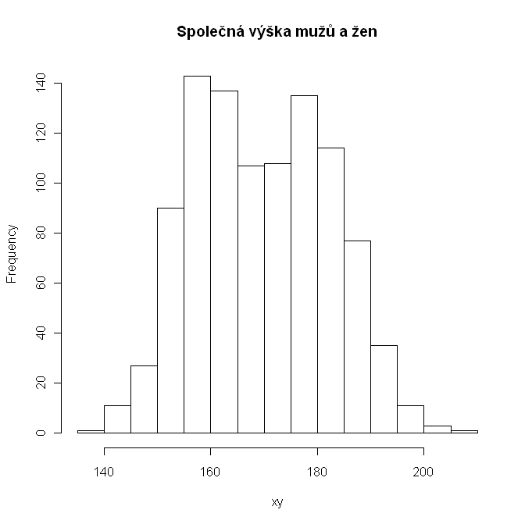
Bimodální rozdělení
Představuje většinou problém, neboť se zřejmě jedná o směs dvou souborů s unimodálním rozdělením.
Bimodální rozdělení má např. tento tvar:
ženy
muži

Slide 45
Existuje ±3 sigma i u asymetrických rozdělení?
Pro nenormální rozdělení existuje pomůcka v podobě obecného pravidla – Čebyševovy nerovnosti: Máme-li náhodnou veličinu X se střední hodnotou μ a a konečným rozptylem σ², pak pro libovolné reálné číslo k > 0 platí:

Slide 46
4. Transformace náhodných veličin

Slide 47
Transformace náhodné veličiny
Transformací náhodné veličiny X rozumíme aplikaci matematické funkce g tak, že vzniká nová náhodná veličina (tzv. transformovaná) Y = g(X).
Nová veličina nabývá nových hodnot → má také jiné rozdělení pravděpodobnosti → je třeba ho najít (hustotu, pravděpodobnostní funkci).
S transformací se mění škála – mění se i interpretace „vzdáleností“ mezi jednotlivými hodnotami.

Slide 48
Transformace náhodné veličiny
Spojitá veličina: chceme najít hustotu f_{Y}(y).
Diskrétní veličina: chceme najít pravděpodobnostní funkci p_{Y}(y).

Slide 49
Transformace náhodné veličiny – příklad
Máme rozdělení náhodné veličiny X dáno tabulkou a chceme najít rozdělení pravděpodobnosti transformované náhodné veličiny Y = X² – 1.
x | -2 | -1 | 0 | 1 | 2
p(x) | 0,1 | 0,25 | 0,15 | 0,3 | 0,2
x | -2 | -1 | 0 | 1 | 2
p(x) | 0,1 | 0,25 | 0,15 | 0,3 | 0,2
y | 3 | 0 | -1 | 0 | 3
p(y) | 0,3 | 0,55 | 0,15 | - | -

Slide 50
Význam transformací pro zpracování dat
Teoretické vlastnosti transformovaných náhodných veličin nám dávají nástroj pro práci s pozorovanými daty.
Transformace můžeme použít pro následující cíle:
Normalizaci pozorovaných hodnot
Standardizaci normálních hodnot
Stabilizaci rozptylu pozorovaných hodnot – teď vynecháme
Lepší interpretaci pozorovaných hodnot

Slide 51
1. Normalizace pozorovaných hodnot
Normalita pozorovaných hodnot je silný předpoklad řady statistických metod, který musí být splněn, aby výsledky byly interpretovatelné!
Hodnocení normality dat – vizuálně, na základě testu.
Nenormální data je nutné transformovat nebo použít test bez předpokladu normality.
Logaritmická transformace
Y = ln(X)
Odmocninová transformace
Y = sqrt(X)
Box-Coxova transformace

Slide 52
2. Standardizace normálních hodnot
Standardizace je transformace náhodné veličiny s N(μ,σ²) na N(0,1).
Důvod: řada statistických metod byla odvozena pro standardizované normální rozdělení, N(0,1). Děláme to tedy opět kvůli lepší možnosti hodnocení dat.
Teoretická standardizace:
Praktická standardizace:
Obrázek: standardizace je převod
„modré“, „zelené“ a „okrové“ na
„červenou“.

Slide 53
4. Lepší interpretace pozorovaných hodnot
Někdy se nám hodí transformovat pozorovaná data kvůli lepší interpretaci.
Příklad: Microarray experiment se dvěma vzorky, měříme intenzitu genu XY v jedné tkáni (hodnota intenzity A_{XY}) a v druhé tkáni (hodnota intenzity B_{XY}).
Následně hodnoty převádíme na logaritmus se základem 2 jejich podílu:
Jaké to má výhody?

